Slide 1
摸底测试讲评
2024 年 7 月
feecle8146

Slide 2
前言
本次摸底测试的题目难度和 CSP-S 相比，大约为：
T1：小于 T1
T2：T1~T2
T3：T3~T4
T4：T3
但是，本次测试的部分分多，难度小，仅凭暴力也能获得可观的分数。由于许多涉及的算法还没有系统地讲解过，今天的重点是暴力怎么写。

Slide 3
题目分析
T1
求和操作
给定一个数字串，每次可以把相邻两位替换为它们的和。
求使得数字串只剩下一位的最小操作次数。
无论采用什么操作顺序，操作次数都是一样的。
一种做法是，每加入一个字符，就用操作把当前字符串变成一个字符。

Slide 4
题目分析
T1
求和操作
给定一个数字串，每次可以把相邻两位替换为它们的和。
求使得数字串只剩下一位的最小操作次数。
为什么？
最后剩下的数字一定是原串 mod 9。
每次操作要么使字符串长度减少 1（不改变原串数字之和），要么使原串数字之和减少 9（不改变串长）。所以，两部分的减少互不干扰，最终操作次数自然一样。

Slide 5
敢想敢写
如果想到一个容易写成代码的做法，一时也无法找到反例，不妨先写出代码测测大样例。
（注意：如果实现难度较大，要三思；同时，写一个不能确保正确性的（由直觉得来的）做法之前，先花点时间找反例）
在现在的比赛中，大样例一般不会刻意造弱，一定要把它利用好。

Slide 6
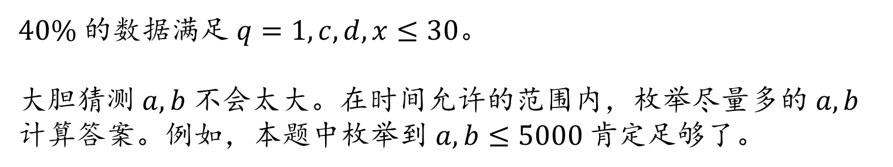
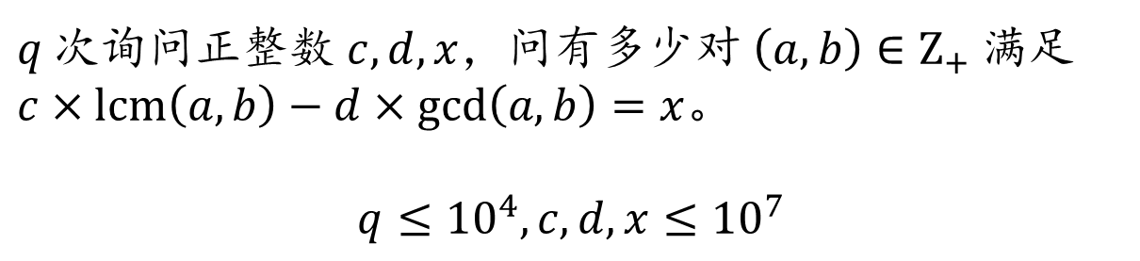
题目分析
T2
数论结构
$q$ 次询问正整数 $c,d,x$，问有多少对 $\left(a,b\right)∈Z_{+}$满足 $c×lcm\left(a,b\right)−d×\gcd\left(a,b\right)=x$。
$$q≤{10}^{4},c,d,x≤{10}^{7}$$
40% 的数据满足 $q=1,c,d,x≤30$。
大胆猜测 $a,b$ 不会太大。在时间允许的范围内，枚举尽量多的 $a,b$ 计算答案。例如，本题中枚举到 $a,b≤5000$ 肯定足够了。

Slide 7
在限制范围内尽量多枚举
根据时限以及对时间复杂度的预估，尽量枚举足够多的方案，是一种常见的骗分手段。
有时本方法还有更高级的运用，例如 dp 转移时，只执行按照某种贪心方式选出的 1000 个转移。

Slide 8
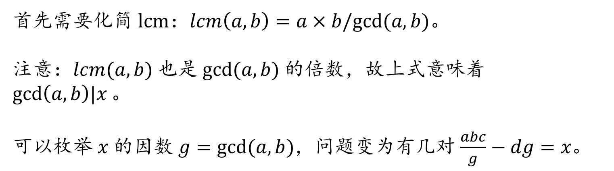
题目分析
T2
数论结构
$q$ 次询问正整数 $c,d,x$，问有多少对 $\left(a,b\right)∈Z_{+}$满足 $c×lcm\left(a,b\right)−d×\gcd\left(a,b\right)=x$。
$$q≤{10}^{4},c,d,x≤{10}^{7}$$
首先需要化简 lcm：$lcm\left(a,b\right)=a×b/gcd⁡(a,b)$。
注意：$lcm(a,b)$ 也是 $\gcd{(a,b)}$ 的倍数，故上式意味着 $gcd\left(a,b\right)|x⁡。$
可以枚举 $x$ 的因数 $g=gcd⁡(a,b)$，问题变为有几对 $\frac{abc}{g}−dg=x。$

Slide 9
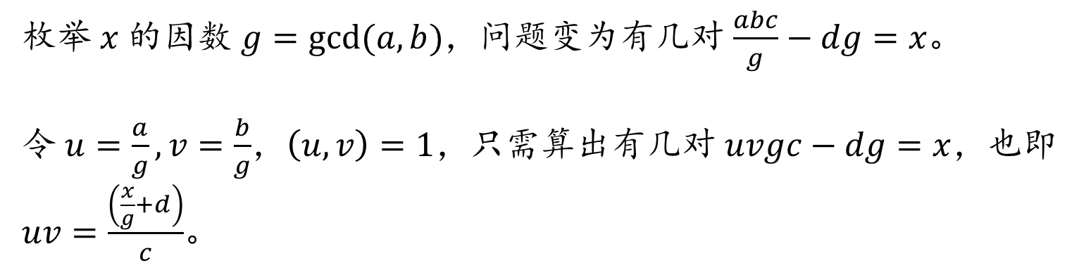
题目分析
T2
数论结构
$q$ 次询问正整数 $c,d,x$，问有多少对 $\left(a,b\right)∈Z_{+}$满足 $c×lcm\left(a,b\right)−d×\gcd\left(a,b\right)=x$。
$$q≤{10}^{4},c,d,x≤{10}^{7}$$
枚举 $x$ 的因数 $g=gcd⁡(a,b)$，问题变为有几对 $\frac{abc}{g}−dg=x。$
令 $u=\frac{a}{g},v=\frac{b}{g}$，$\left(u,v\right)=1$，只需算出有几对 $uvgc−dg=x$，也即 $uv=\frac{\left(\frac{x}{g}+d\right)}{c}$。

Slide 10
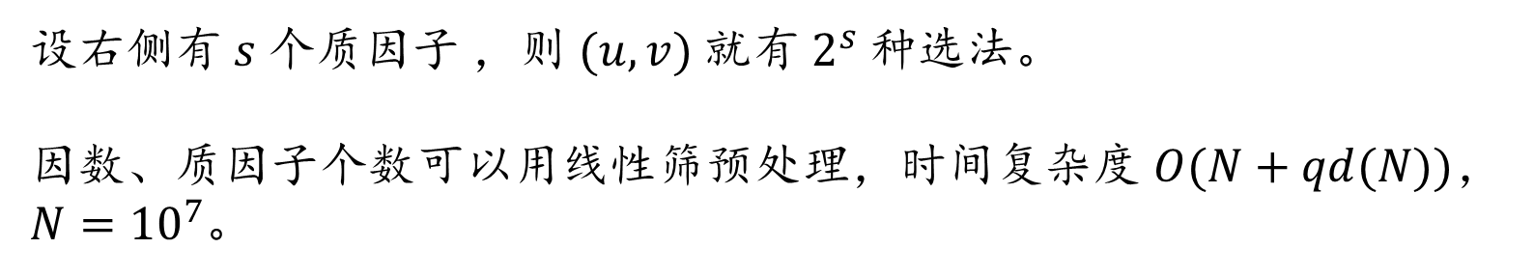
题目分析
T2
数论结构
$q$ 次询问正整数 $c,d,x$，问有多少对 $\left(a,b\right)∈Z_{+}$满足 $c×lcm\left(a,b\right)−d×\gcd\left(a,b\right)=x$。
$$q≤{10}^{4},c,d,x≤{10}^{7}$$
设右侧有 $s$ 个质因子 ，则 $(u,v)$ 就有 $2^{s}$ 种选法。
因数、质因子个数可以用线性筛预处理，时间复杂度 $O(N+qd(N))$，$N={10}^{7}$。

Slide 11
题目分析
T2
小结
本题中，有几个值得注意的思维方式：
枚举 gcd，并除掉 gcd 化为互质。
分离变量，将方程化为简单的形式。
考虑每个质因子。
之后的课程中，我们将总结更多类似的思维方式。

Slide 12
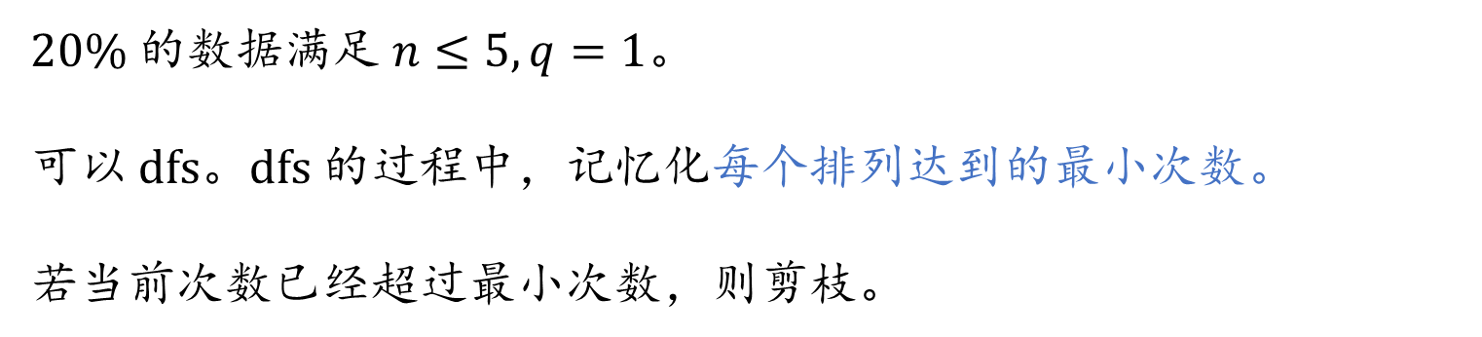
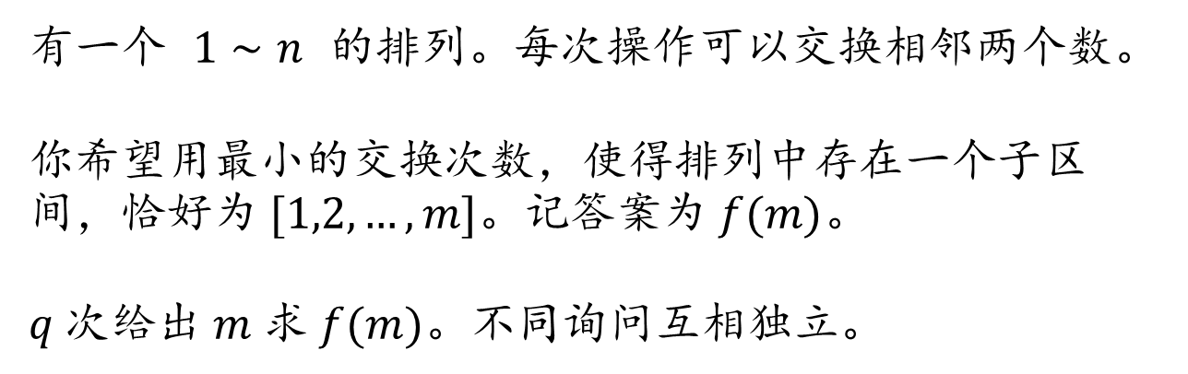
题目分析
T3
交换次数
有一个 $1∼n$的排列。每次操作可以交换相邻两个数。
你希望用最小的交换次数，使得排列中存在一个子区间，恰好为 $[1,2,…,m]$。记答案为 $f(m)$。
$q$ 次给出 $m$ 求 $f(m)$。不同询问互相独立。
$20\%$ 的数据满足 $n≤5,q=1$。
可以 dfs。dfs 的过程中，记忆化每个排列达到的最小次数。
若当前次数已经超过最小次数，则剪枝。

Slide 13
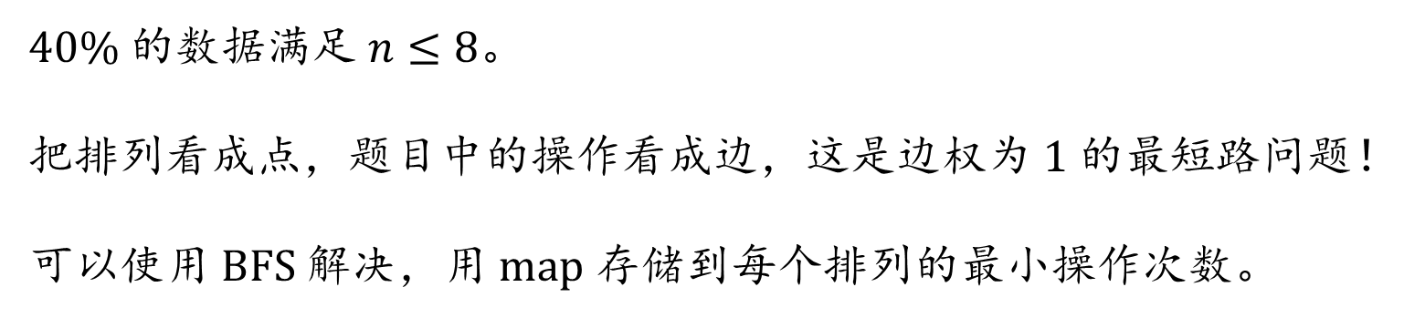
题目分析
T3
交换次数
有一个 $1∼n$的排列。每次操作可以交换相邻两个数。
你希望用最小的交换次数，使得排列中存在一个子区间，恰好为 $[1,2,…,m]$。记答案为 $f(m)$。
$q$ 次给出 $m$ 求 $f(m)$。不同询问互相独立。
$40\%$ 的数据满足 $n≤8$。
把排列看成点，题目中的操作看成边，这是边权为 1 的最短路问题！
可以使用 BFS 解决，用 map 存储到每个排列的最小操作次数。

Slide 14
BFS 与 DFS
很多时候（例如写暴力骗分/对拍/找规律），我们都需要一个绝对正确的程序。
对于状态变化类的题目，可以直接将状态看作点，变化看作边，在该图上执行 BFS/DFS/最短路。
可以直接用 map+vector（若状态不止一个数组，可以用结构体）存储这个图上每个点的信息。

Slide 15
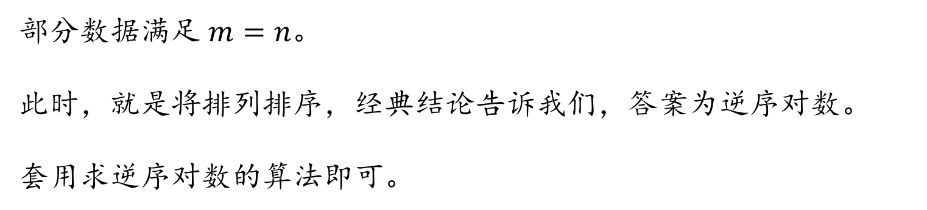
题目分析
T3
交换次数
有一个 $1∼n$的排列。每次操作可以交换相邻两个数。
你希望用最小的交换次数，使得排列中存在一个子区间，恰好为 $[1,2,…,m]$。记答案为 $f(m)$。
$q$ 次给出 $m$ 求 $f(m)$。不同询问互相独立。
部分数据满足 $m=n$。
此时，就是将排列排序，经典结论告诉我们，答案为逆序对数。
套用求逆序对数的算法即可。

Slide 16
阅读部分分
在正式比赛中，一定要记得阅读每一题的每一档部分分。
部分分，作为赛题的特殊情况，有时就是经典题目/原题。
对于每档部分分，都应花一点时间（例如至少 5 min）来思考其做法。
这样可以最大程度避免丢失能力范围内的分数。
当然，如果部分分算法较麻烦，分值又少，就需要权衡利弊。

Slide 17
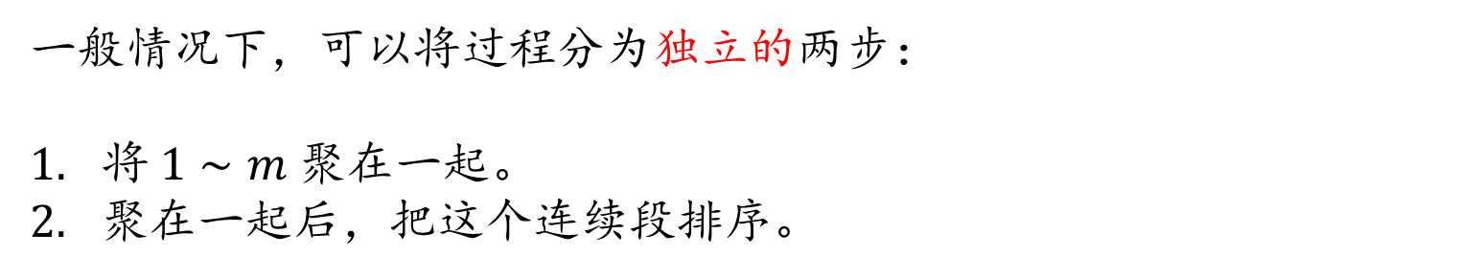
题目分析
T3
交换次数
有一个 $1∼n$的排列。每次操作可以交换相邻两个数。
你希望用最小的交换次数，使得排列中存在一个子区间，恰好为 $[1,2,…,m]$。记答案为 $f(m)$。
$q$ 次给出 $m$ 求 $f(m)$。不同询问互相独立。
一般情况下，可以将过程分为独立的两步：
将 $1∼m$ 聚在一起。
聚在一起后，把这个连续段排序。

Slide 18
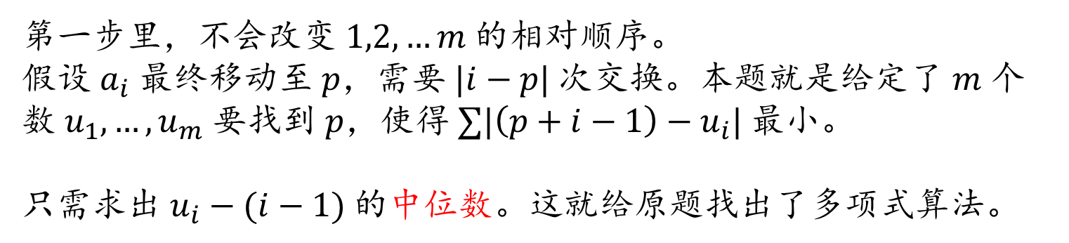
题目分析
T3
交换次数
有一个 $1∼n$的排列。每次操作可以交换相邻两个数。
你希望用最小的交换次数，使得排列中存在一个子区间，恰好为 $[1,2,…,m]$。记答案为 $f(m)$。
$q$ 次给出 $m$ 求 $f(m)$。不同询问互相独立。
第一步里，不会改变 $1,2,…m$ 的相对顺序。
假设 $a_{i}$ 最终移动至 $p$，需要 $|i−p|$ 次交换。本题就是给定了 $m$ 个数 $u_{1},…,u_{m}$ 要找到 $p$，使得 $∑|\left(p+i−1\right)−u_{i}|$ 最小。
只需求出 $u_{i}−(i−1)$ 的中位数。这就给原题找出了多项式算法。

Slide 19
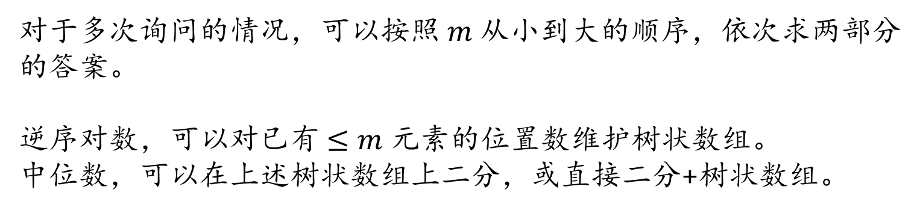
题目分析
T3
交换次数
有一个 $1∼n$的排列。每次操作可以交换相邻两个数。
你希望用最小的交换次数，使得排列中存在一个子区间，恰好为 $[1,2,…,m]$。记答案为 $f(m)$。
$q$ 次给出 $m$ 求 $f(m)$。不同询问互相独立。
对于多次询问的情况，可以按照 $m$ 从小到大的顺序，依次求两部分的答案。
逆序对数，可以对已有 $≤m$ 元素的位置数维护树状数组。
中位数，可以在上述树状数组上二分，或直接二分+树状数组。

Slide 20
题目分析
T3
小结
本题中，有几个值得注意的思维方式：
寻找独立性。
先设计多项式算法。
套用经典模型（本题中是中位数）。
设计求值顺序。
之后的课程中，我们将总结更多类似的思维方式。

Slide 21
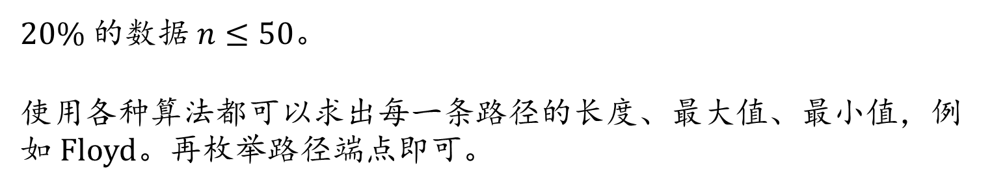
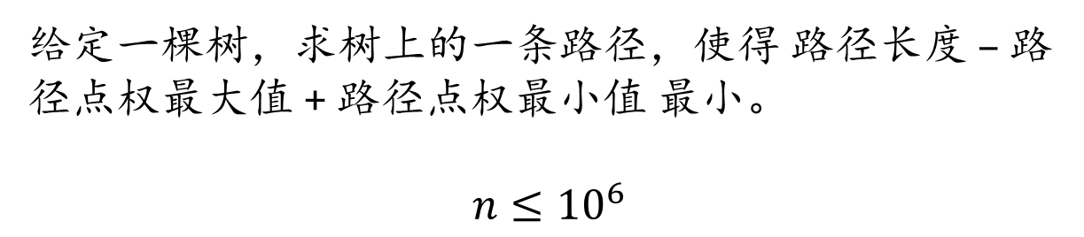
题目分析
T4
树上路径
给定一棵树，求树上的一条路径，使得 路径长度 – 路径点权最大值 + 路径点权最小值 最小。
$$n≤{10}^{6}$$
20% 的数据 $n≤50$。
使用各种算法都可以求出每一条路径的长度、最大值、最小值，例如 Floyd。再枚举路径端点即可。

Slide 22
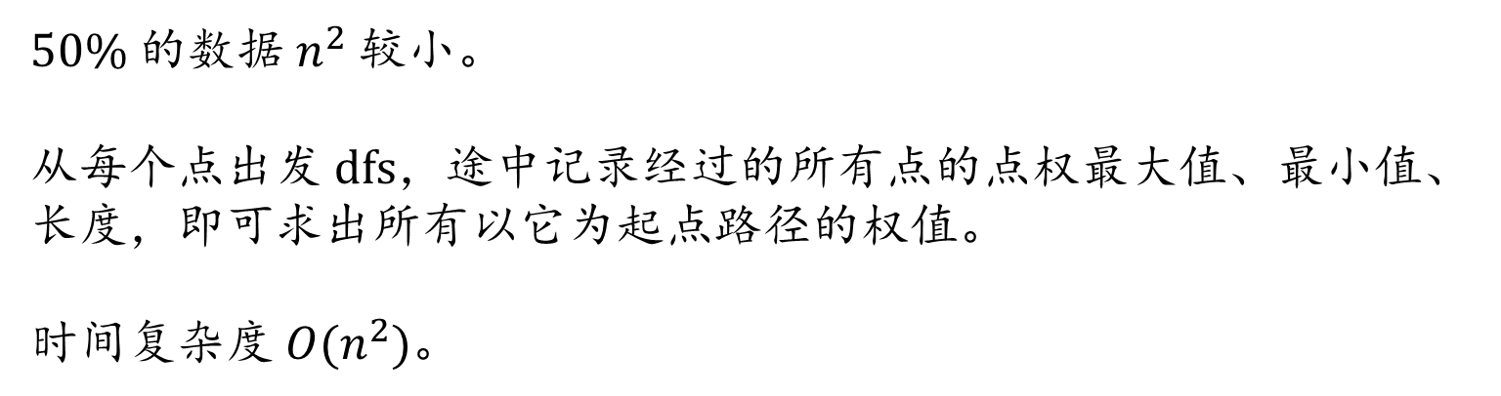
题目分析
T4
树上路径
给定一棵树，求树上的一条路径，使得 路径长度 – 路径点权最大值 + 路径点权最小值 最小。
$$n≤{10}^{6}$$
50% 的数据 $n^{2}$ 较小。
从每个点出发 dfs，途中记录经过的所有点的点权最大值、最小值、长度，即可求出所有以它为起点路径的权值。
时间复杂度 $O(n^{2})$。

Slide 23
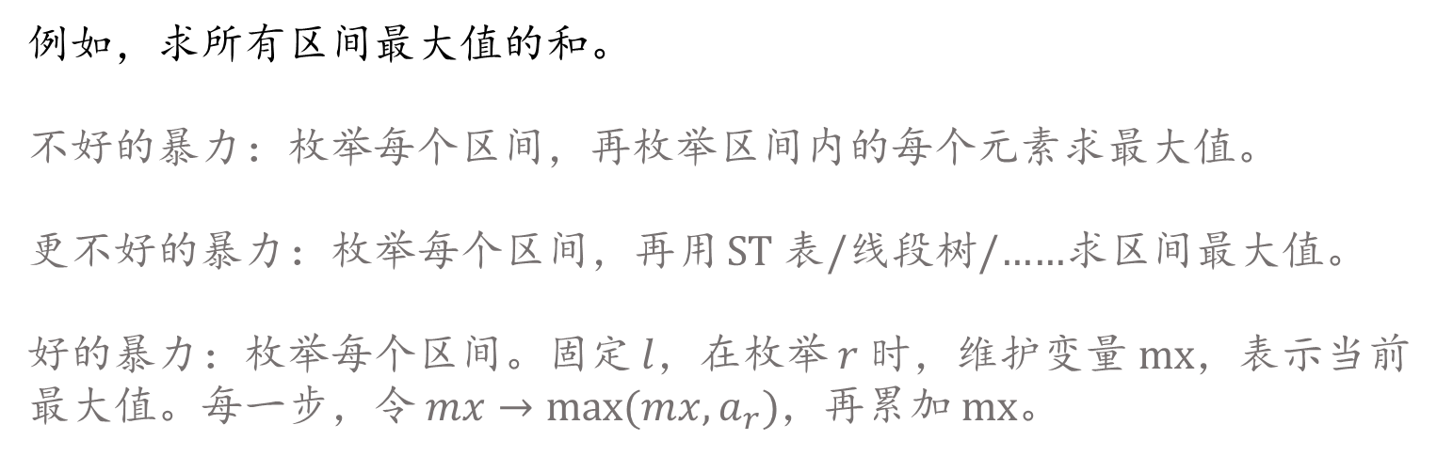
优化不必要的循环
例如，求所有区间最大值的和。
不好的暴力：枚举每个区间，再枚举区间内的每个元素求最大值。
更不好的暴力：枚举每个区间，再用 ST 表/线段树/……求区间最大值。
好的暴力：枚举每个区间。固定 $l$，在枚举 $r$ 时，维护变量 mx，表示当前最大值。每一步，令 $mx→max⁡(mx,a_{r})$，再累加 mx。

Slide 24
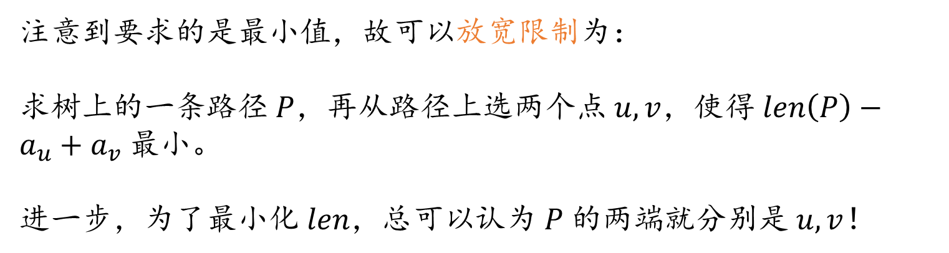
题目分析
T4
树上路径
给定一棵树，求树上的一条路径，使得 路径长度 – 路径点权最大值 + 路径点权最小值 最小。
$$n≤{10}^{6}$$
注意到要求的是最小值，故可以放宽限制为：
求树上的一条路径 $P$，再从路径上选两个点 $u,v$，使得 $len\left(P\right)−a_{u}+a_{v}$ 最小。
进一步，为了最小化 $len$，总可以认为 $P$ 的两端就分别是 $u,v$！

Slide 25
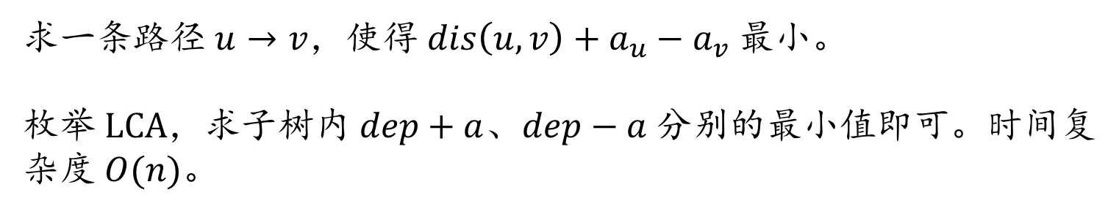
题目分析
T4
树上路径
给定一棵树，求树上的一条路径，使得 路径长度 – 路径点权最大值 + 路径点权最小值 最小。
$$n≤{10}^{6}$$
求一条路径 $u→v$，使得 $dis\left(u,v\right)+a_{u}−a_{v}$ 最小。
枚举 LCA，求子树内 $dep+a$、$dep−a$ 分别的最小值即可。时间复杂度 $O(n)$。

Slide 26
题目难度排序仅供参考
在摸底测试中，可能对于部分选手，T4 比 T3 其实更简单。
有时，即使在正式比赛中，组题人也难以控制题目难度顺序；就算控制了，对于不同选手，同一题难度也有差别。
在正式比赛中，应当保证每道你没有秒掉的题都有一定的（在 CSP-S 级别，一个可供参考的数值是 20~30min）思考时间，切忌一道题做一整场，不看剩下的题。

Slide 27
题目分析
T4
小结
本题中，有几个值得注意的思维方式：
放宽限制。
枚举 LCA。
之后的课程中，我们将总结更多类似的思维方式。

Slide 28
题目分析
发现性质
在处理问题时，可以尝试以下的方法：
在处理一个困难的问题时，先分析它的特例；
在处理一个陌生的问题时，先寻找它与已知问题的联系；
在顺利解决一个问题后，将其泛化从而为日后的解决问题做铺垫。

Slide 29
题目分析
找规律
在分析特例时，我们要学会找规律。
以下数列有什么规律？试着填空吧！
1，2，3，5，8，？；
1，2，4，8，16，？；
1，3，6，11，19，？；
88，64，24，？；
06，68，88，？，98；
1，4，10，21，40。

Slide 30
题目分析
找规律
在分析特例时，我们要学会找规律。
以下数列有什么规律？
1，2，3，5，8，？；
1，2，4，8，16，？；
1，3，6，11，19，？；
88，64，24，？；
06，68，88，？，98；
1，4，10，21，40。

Slide 31
题目分析
找规律
打表可以帮助我们尝试找出规律。
但不应该用少数几项强行拟合出规律。
观察表中的等差、等比数列。若存在，则考虑差分或求一下商。
观察一个数是否等于他相邻若干项的和，或者观察其减去相邻的几项后是否有规律。
观察表内所有元素的大小范围。
尝试对表内每个数分解质因数，观察其规律。
尝试对数列作差分或前缀和，或是观察其与下标的联系。
对于一些最优化类问题，可以把所有的情况打下来，看一看有没有具有代表性的情况。

Slide 32
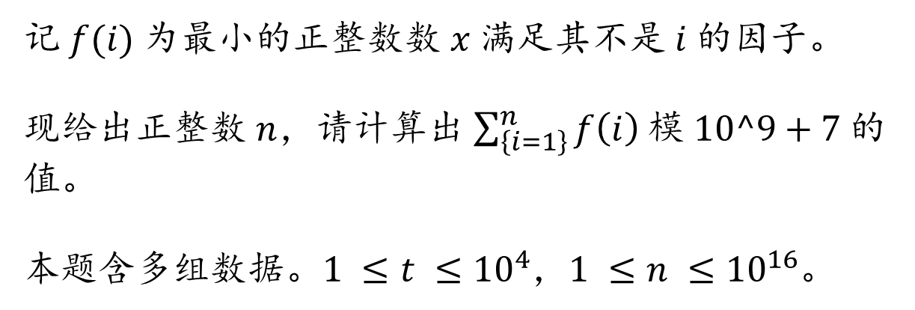
题目分析
找规律
最小非因数问题
Luogu CF1542C
记$f(i)$为最小的正整数数 $x$ 满足其不是 $i$ 的因子。
现给出正整数 $n$，请计算出 $\sum_{\left\{i=1\right\}}^{n}{f\left(i\right)}$模 $10^9+7$ 的值。
本题含多组数据。$1 ≤t ≤{10}^{4}$，$1 ≤n ≤{10}^{16}$。

Slide 33
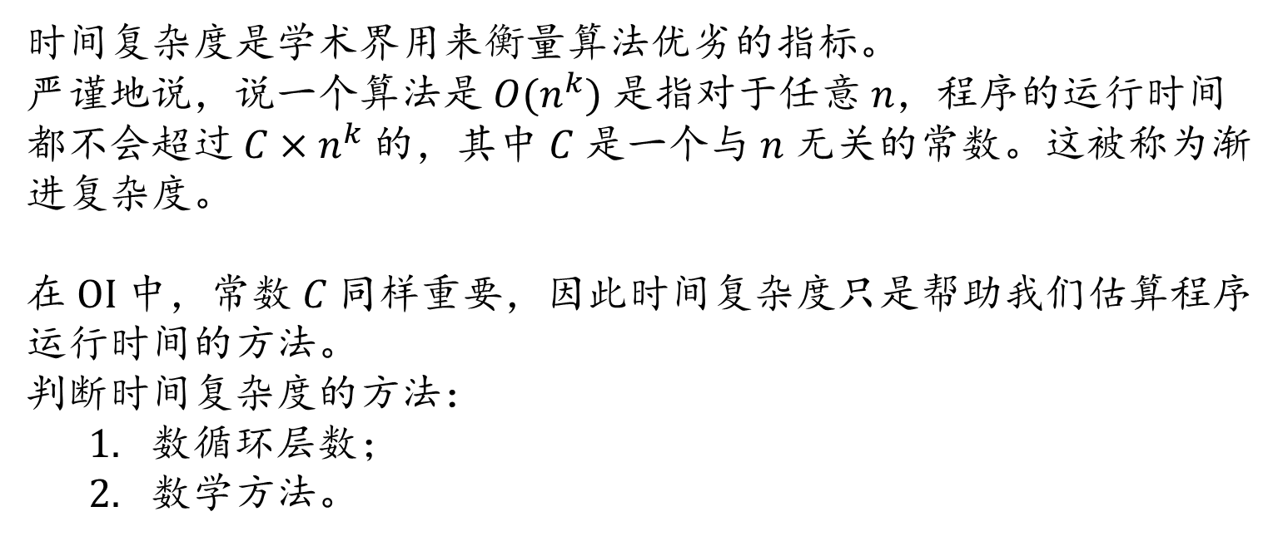
时间复杂度
复杂度理论
时间复杂度是学术界用来衡量算法优劣的指标。
严谨地说，说一个算法是 $O(n^{k})$ 是指对于任意 $n，$程序的运行时间都不会超过 $C×n^{k}$ 的，其中 $C$ 是一个与 $n$ 无关的常数。这被称为渐进复杂度。
在 OI 中，常数 $C$ 同样重要，因此时间复杂度只是帮助我们估算程序运行时间的方法。
判断时间复杂度的方法：
数循环层数；
数学方法。

Slide 34
时间复杂度
复杂度理论
来做一点数学练习：
调和级数；
埃式筛；
子集枚举。

Slide 35
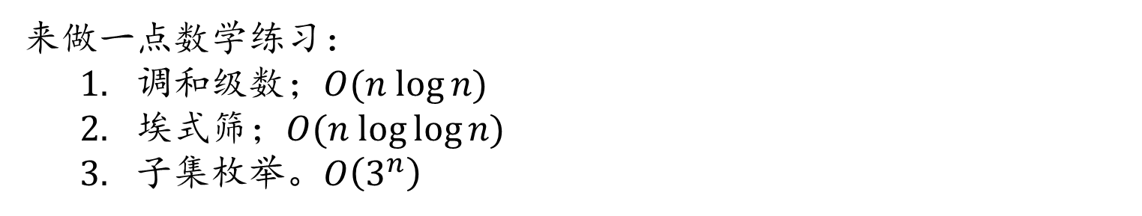
时间复杂度
复杂度理论
来做一点数学练习：
调和级数；$O(n log⁡n)$
埃式筛；$O(n log⁡log⁡n)$
子集枚举。$O\left(3^{n}\right)$

Slide 36
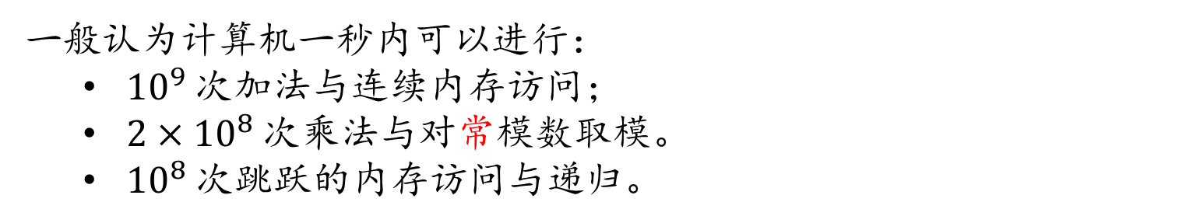
时间复杂度
常数理论
一般认为计算机一秒内可以进行：
${10}^{9}$ 次加法与连续内存访问；
$2×{10}^{8}$ 次乘法与对常模数取模。
${10}^{8}$ 次跳跃的内存访问与递归。

Slide 37
关于学习方法与要求
从讲解中学习
解决你遇到的所有问题，是学习的根本。
而讲解自己所学的东西，是避免悬而未决的问题的最好方法。
从代码中学习
在 AC 后阅读 2~3 最优解与最短代码。
其中也许有巧妙的技巧，也许会有更厉害的算法。
在复盘中学习
不只是比赛，每次做完一道题后都可以给自己复盘。
分析自己的思路与决策，提高下一次思考的效率。
这些方法也许会让你少做几个题，但能增加每题的收获。
数据是很好的衡量尺度，但希望大家不要追求数据而放弃了更好的学习。

